Slide 1
Bài 3: HÀM (FUNCTION)
Nguyễn Đức Thắng

Slide 2
Khái niệm chương trình con
Khi lập chương trình, có nhiều đoạn phải lặp đi lặp lại nhiều lần, ở nhiều chỗ khác nhau.
Một chương trình có thể rất lớn, rất dài và khó kiểm soát, nếu tách chúng thành các đoạn (modul) độc lập, ngắn gọn, ứng với một chức năng nào đó thì việc kiểm tra, gỡ rối sẽ đơn giản, dễ dàng hơn.
Các hệ thống ứng dụng thường gồm nhiều chức năng và không phải khi nào ta cũng cần thực hiện mọi chức năng, mà chỉ cần thực hiện một số chức năng này hay chức năng khác, vì vậy việc tổ chức hệ thống thành các Modul chức năng là rất cần thiết.
Đó là những ý tưởng cơ bản của khái niệm lập trình có cấu trúc : Tổ chức thành các modul chương trình : Chương trình con

Slide 3
Chương trình con trong C++
Function (Hàm) là một đoạn các câu lệnh có thể tái sử dụng. Function cho phép lập trình viên cấu trúc chương trình thành những phân đoạn khác nhau để thực hiện những công việc khác nhau. Hàm hoặc trả về giá trị hoặc chỉ đơn giản là thực hiện 1 số các lệnh điều khiển.
Chúng ta đã sử dụng nhiều hàm có sẵn trong C++ như các hàm ở thư viện iostream, các hàm thư viện toán học cmath. main() cũng là 1 hàm.
Một cấu trúc chương trình từ các hàm gọi là một cấu trúc phân cấp

Slide 4
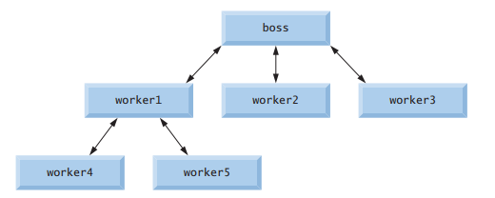
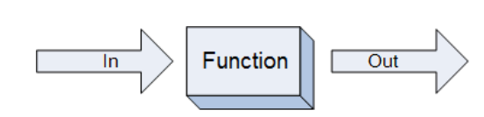
Sơ đồ cấu trúc phân cấp

Slide 5
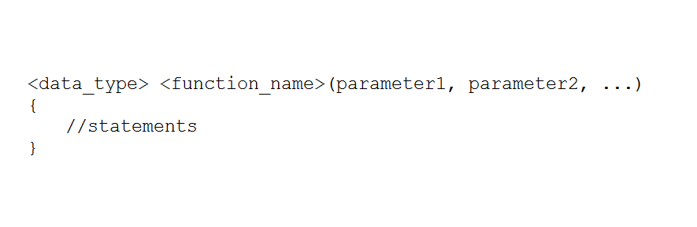
Khai báo và định nghĩa function
Một function (hàm) được tạo ra từ những yếu tố sau:
Kiểu trả về của hàm (data type of output).
Tên hàm (function name). (Đặt tên như quy tắc đặt tên biến)
Danh sách tham số (function parameters). (có hoặc không)
Khối lệnh (block of statements).

Slide 6
Ví dụ:
Hàm không tham số
Hàm có tham số
void XinChao()
{
cout << "Xin chao cac ban! \n";
}
int CongSoNguyen(int a, int b)
{
return a + b;
}
→ Hàm không trả về giá trị gì sẽ có khai báo kiểu void , các hàm trả về giá trị phải khai báo kiểu dữ liệu trả về và phải có lệnh return để trả về giá trị.

Slide 7
Lệnh return
Sau khi hàm thực hiện xong, nó sẽ trở về chương trình đã gọi nó. Có 2 cách để từ hàm trở về chương trình đã gọi hàm:
Sau khi thực hiện tất cả các câu lệnh có trong thân hàm.
Khi gặp lệnh return.
Cú pháp chung của lệnh return là
return biểu_thức;
Khi gặp lệnh này, chương trình sẽ tính toán giá trị của biểu_thức, lấy kết quả tính toán được làm giá trị trả về cho lời gọi hàm rồi kết thúc việc thực hiện hàm, trở về chương trình đã gọi nó.
Trong lệnh return cũng có thể không có phần biểu_thức, khi đó ta sẽ kết thúc thực hiện hàm mà không trả về giá trị nào cả.
Như vậy: Hàm là một phương thức để đóng gói quá trình tính toán → dễ dàng sử dụng

Slide 8
Gọi hàm
Mỗi hàm sẽ thực hiện một công việc mà lập trình viên định nghĩa cho chúng. Thông thường, một chương trình sẽ tạm thời gián đoạn một công việc đang được thực hiện để thực hiện công việc khác mà nó bắt buộc phải làm. Bạn có thể thấy điều này trong thực tế. Ví dụ, bạn đang đọc sách nhưng nhận được một cuộc gọi điện thoại từ người thân, bạn sẽ đánh dấu trang sách mà bạn đang đọc, thực hiện cuộc gọi, và trở lại đọc sách tại trang mà bạn đã đánh dấu.
Chương trình C++ làm việc tương tự như vậy. Chương trình đang thực hiện một chuỗi các câu lệnh bên trong khối lệnh hiện tại, đến khi 1 lời gọi hàm xuất hiện, nó nói với CPU tạm hoãn công việc trong khối lệnh hiện tại và chuyển đến thực thi hàm khác.
Sau khi thực hiện xong công việc bên trong hàm được gọi, CPU quay lại thực hiện các câu lệnh phía sau vị trí mà nó đã đánh dấu tại lời gọi hàm.

Slide 9
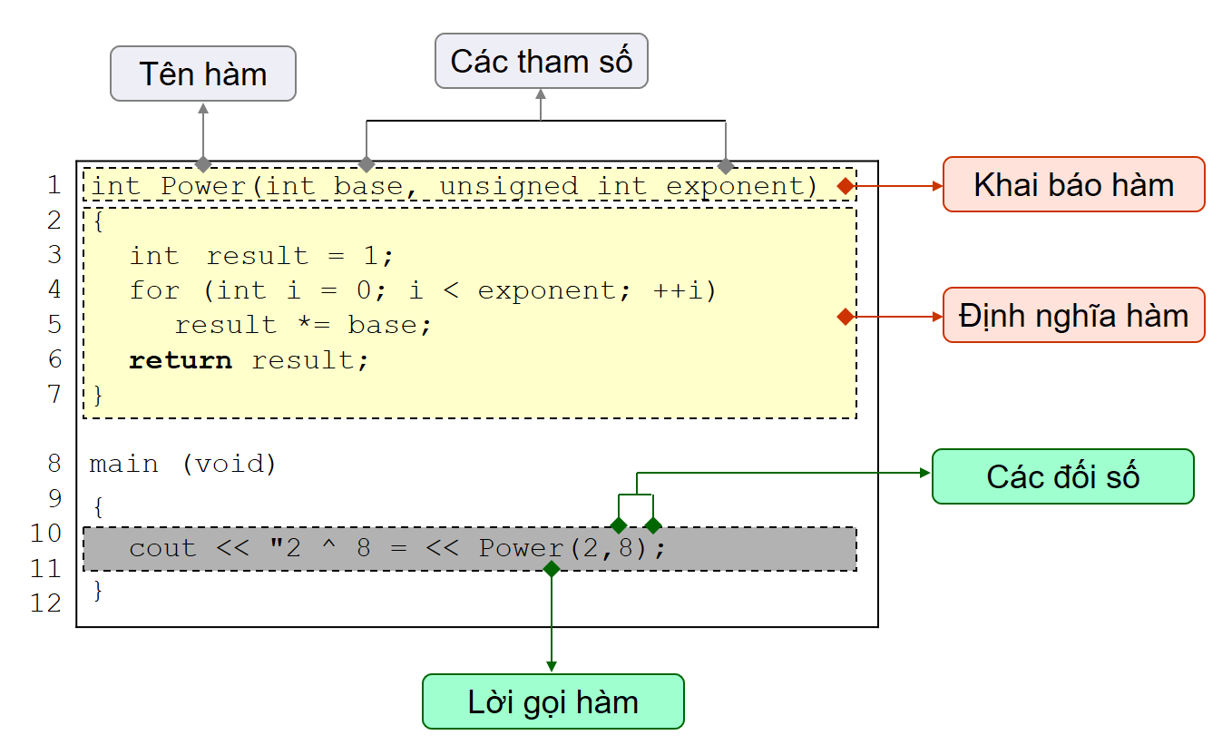
Ví dụ về hàm

Slide 10
Hoạt động của hàm
Có 4 bước cơ bản trong quá trình hàm được gọi:
Cấp phát bộ nhớ cho các đối số & các biến cục bộ
Gán giá trị các đối số thực cho các tham số tương ứng
Thực hiện các câu lệnh của hàm
Khi gặp câu lệnh return hoặc dấu } cuối cùng của thân hàm, Hệ thống sẽ xóa các tham số, các biến cục bộ và thoát khỏi hàm

Slide 11
Ví dụ 1:
#include <iostream>
using namespace std;
void XinChao()
{
cout << "Xin chao cac ban! \n";
cout << "Hay nhap vao 2 so: ";
}
int CongSoNguyen(int a, int b)
{
return a + b;
}
int main()
{
int so1, so2;
XinChao();
cin >> so1 >> so2;
cout << so1 << " + " << so2 << " = " << CongSoNguyen(so1, so2) << endl;
system("pause");
}

Slide 12
Ví dụ 2: Viết chương trình tính tổng các chữ số của số n nhập vào
long TongChuSo(long n)
{
long sum = 0;
while (n!=0)
{
sum += n % 10;
n /= 10;
}
return sum;
}

Slide 13
Ví dụ 3: Tìm chữ số lớn nhất của 1 số n nhập vào
int TimChuSoLonNhat(int n)
{
int max = 0;
while (n!=0)
{
if (n % 10 > max)
max = n % 10;
n /= 10;
}
return max;
}

Slide 14
Ví dụ 4: Viết chương trình in ra 1 bảng nhân theo yêu cầu người dùng
void BangNhan(int n)
{
for (int i = 1; i <= 9; i++)
cout << n << " * " << i << " = " << n * i << endl;
}

Slide 15
Định nghĩa cho function prototype
Nói chung ta thường đặt hàm main ở cuối chương trình, và thường khai báo, định nghĩa các hàm trước và gọi nó sau.
Đôi khi việc khai báo trước không thể thực hiện, hoặc với những chương trình lớn, có nhiều hàm, sẽ khó khăn khi phải nhớ mọi hàm với danh sách tham số cung kiểu của chúng. => nên khai báo các hàm sẽ dùng trong chương trình ở đầu chương trình.
Ví dụ:
void XinChao();
int CongSoNguyen(int, int);
float Chia(float a, float b);

Slide 16
Phím tắt trong Visual studio 2017 khi thao tác với function prototype
Để chuyển đến phần định nghĩa của nguyên mẫu hàm, click chuột trái vào tên hàm của nguyên mẫu hàm và nhấn phím F12, Visual studio sẽ tự động di chuyển con trỏ đến phần định nghĩa.
Trường hợp nguyên mẫu hàm chưa được định nghĩa, con trỏ sẽ không di chuyển đi đâu cả sau khi nhấn phím F12. Visual studio 2017 có thể tạo ra mẫu định nghĩa nguyên mẫu hàm tự động bằng cách click chuột trái vào tên hàm của nguyên mẫu hàm, nhấn tổ hợp phím Ctrl + > và nhấn Enter.
Ngược lại, nếu đang ở phần định nghĩa hàm và muốn tìm đến vị trí khai báo nguyên mẫu hàm, các bạn click vào tên hàm của phần định nghĩa và nhấn phím F12. Visual studio sẽ chuyển con trỏ đến vị trí nguyên mẫu hàm nếu có.
Tạo file .h để định nghĩa hàm

Slide 17
Ví dụ 5:
Nhập vào n. Viết chương trình in ra màn hình các kết quả hàm sau:
F1=1+2+3+…+n
F2=1+3+5+…+n
F3=1+1/2+1/3+…+n
F4=1-1/2+1/3-…+(-1)^(n+1)/n

Slide 18
Ví dụ 6: Trò chơi xúc sắc Craps
Một trong những trò chơi may rủi phổ biến nhất là trò chơi xúc xắc được gọi là "craps". Được chơi trong sòng bạc và các ngõ hẻm trên toàn thế giới.
Một người chơi có 2 con xúc xắc, mỗi con 6 mặt tương ứng số chấm các mặt là 1, 2, 3, 4, 5, 6
Sau khi xúc xắc cả 2 con, tổng số điểm 2 con được tính toán.
+ Nếu tổng là 7 hoặc 11 ở lần đầu thì người chơi thắng
+ Nếu tổng là 2, 3 hoặc 12 ở lần đầu thì người chơi thua
+ Nếu tổng là các số còn lại ở lần đầu thì tổng đó thành điểm người chơi.
Bạn phải xúc xắc cho đến khi ra điểm đó thì Thắng, nếu xúc xắc ra số 7 trước khi thắng thì thua

Slide 19
Đệ quy (Cơ bản)
Khái niệm: Một hàm gọi là có tính đệ quy nếu trong thân của hàm đó có lệnh gọi lại chính nó 1 cách tường minh hay tiềm ẩn.
Phân loại đệ quy: (4 loại)
Đệ quy tuyến tính
Đệ quy nhị phân
Đệ quy phi tuyến
Đệ quy hỗ tương

Slide 20
Đặc điểm một hàm đệ quy
Hàm đệ quy có 3 đặc điểm sau:
Có lời gọi đến chính nó: Trong thân hàm đệ quy có chứa lời gọi hàm tới chính hàm đệ quy đó
Kích thước bài toán giảm dần: Mỗi lần có lời gọi hàm đệ quy thì kích thước của bài toán đã thu nhỏ hơn trước
Có trường hợp suy biến: Là trường hợp đặc biệt khi mà xảy ra thì bài toán sẽ được giải quyết theo 1 cách khác hẳn và quá trình gọi hàm đệ quy cũng kết thúc

Slide 21
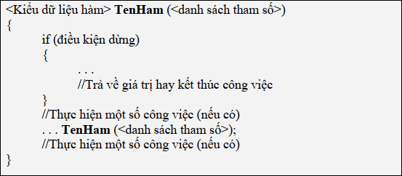
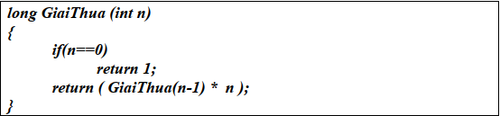
Đệ quy tuyến tính
Trong thân hàm có duy nhất 1 lời gọi hàm gọi lại chính nó 1 cách tường minh
Ví dụ: Tính n!

Slide 22
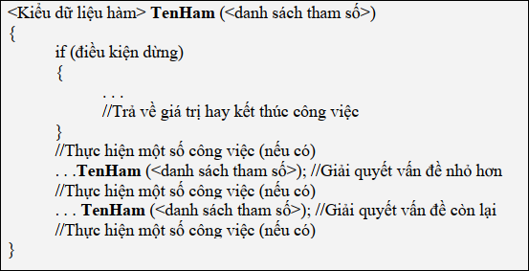
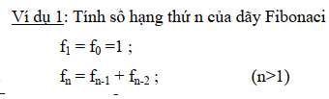
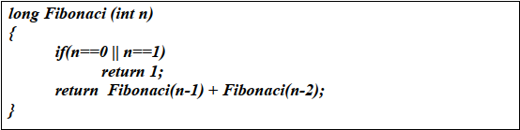
Đệ quy nhị phân
Trong thân hàm có 2 lời gọi hàm gọi lại chính nó 1 cách tường minh

Slide 23
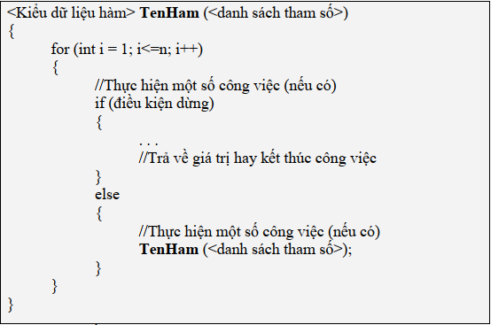

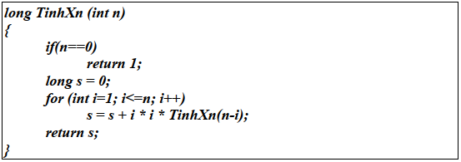
Đệ quy phi tuyến
Trong thân hàm có lời gọi hàm gọi lại chính nó đặt bên trong vòng lặp

Slide 24
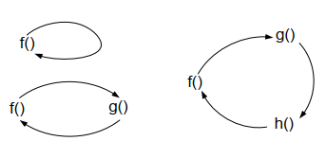
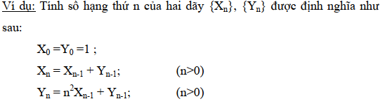
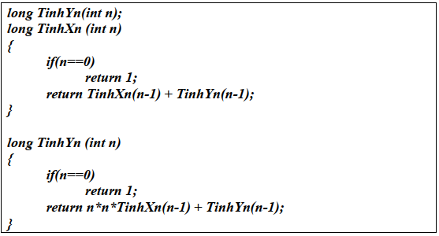
Đệ quy hỗ tương
Trong thân hàm này có lời gọi hàm đến hàm kia và trong thân hàm kia có lời gọi hàm đến hàm này

Slide 25
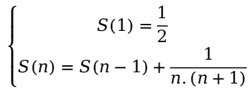

Ví dụ 7:
Viết hàm đệ quy tính:
$$S(n)=\frac{1}{1.2}+\frac{1}{2.3}+...+\frac{1}{\left(n−1).n\right.}+\frac{1}{\left.n.(n+1\right)}$$
Phân tích:
$$\left\{\begin{matrix}S(1)=\frac{1}{2} \\ S(n)=S(n−1)+\frac{1}{\left.n.(n+1\right)}\end{matrix}\right.$$

Slide 26
Ví dụ 8:
Viết hàm đệ quy tính: S(n)=x^n
Phân tích:
Nếu n>0 thì S(n)=S(n-1)*x
Nếu n<0 thì S(n)=S(n-1)*1/x
Nếu n=0 thì S(n)=1, n=1 → S(n)=x , n=-1 → S(n)=-1/x

Slide 27
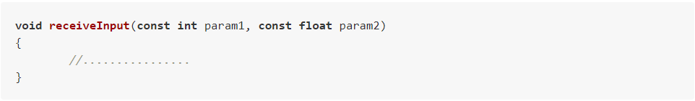
Tham số hằng
Một biến được định nghĩa với từ khóa const đứng trước là biến lưu trữ giá trị được khởi tạo 1 lần, và giá trị đó không thay đổi trong suốt quá trình thực thi chương trình. Mọi câu lệnh tác động đến giá trị của biến hằng số sẽ gây ra lỗi khi biên dịch.
Tham số hằng có thể nhận đối số là hằng số hoặc không phải hằng số.
Việc khai báo tham số hằng cho hàm cũng tương tự, đặt từ khóa const trước kiểu dữ liệu của tham số hoặc tên biến của tham số là được. Ví dụ:

Slide 28
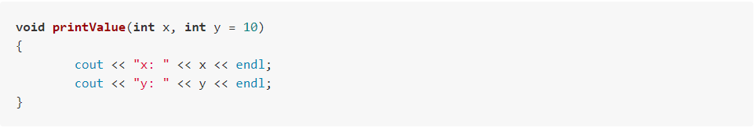
Tham số mặc định
Tham số mặc định là tham số có 1 giá trị khởi tạo tại thời điểm khai báo:
Khi người dùng không cung cấp đối số cho tham số mặc định, giá trị mặc định sẽ được sử dụng
Khi người dùng cung cấp đối số cho tham số mặc định, tham số sẽ được gán lại bằng giá trị của đối số được truyền vào
Để khai báo tham số mặc định cho hàm, ta chỉ cần sử dụng toán tử assignment (=) như lúc các bạn khởi tạo cho biến thông thường.

Slide 29
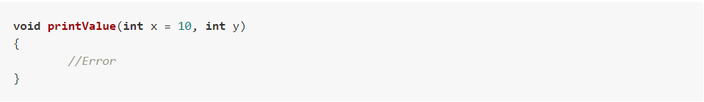
Tham số mặc định
Trường hợp khai báo tham số mặc định không hợp lệ: Sử dụng tham số mặc định giúp người dùng có nhiều lựa chọn hơn trong việc truyền đối số. Nhưng có 1 yêu cầu đặt ra khi khai báo hàm có tham số mặc định, đó là mọi tham số mặc định khi khai báo phải đặt phía sau tham số không có giá trị mặc định.

Slide 30
Chồng hàm (Function overloading)
C++ cho phép sử dụng 1 tên cho nhiều hàm khác nhau, ta gọi đó là sự “chồng hàm”. Trong trường hợp đó, các hàm sẽ khác nhau ở giá trị trả về và danh sách kiểu các tham số.
Trong trường hợp có các hàm trùng tên trong chương trình, việc xác định hàm nào được gọi là do chương trình dịch đảm nhiệm và tuân theo nguyên tắc sau:
Tương ứng thực sự
Tương ứng dữ liệu nhưng có sự chuyển đổi dữ liệu tự động hoặc do người dùng
Nếu nhiều hàm phù hợp, chương trình dịch sẽ đưa ra thông báo lỗi do không biết chọn hàm nào phù hợp
Ví dụ: 1 hàm không đối số và 1 hàm cùng tên mà có tất cả các đối số mặc định

Slide 31
Ví dụ 8:
Viết chương trình cho người dùng lựa chọn trả về số nhỏ nhất trong: Hai số nguyên, 2 số thực, 2 ký tự, 3 số nguyên

Slide 32
Function templates
Function templates là tạo ra một hàm mà không cần phải chỉ định (các) kiểu chính xác của một số hoặc tất cả các biến.
Cú pháp khai báo:
template <typename T1, typename T2>
Ví dụ:
template <typename T> // this is the template parameter declaration
T max(T x, T y)
{
return (x > y) ? x : y;
}

Slide 33
Hàm inline
Ta đã biết, mỗi khi hàm được gọi, trình biên dịch nhảy tới vị trí hàm, thực hiện các lệnh trong hàm rồi nhảy trở lại sau vị trí gọi hàm. Cách làm này không làm tốn bộ nhớ. Tuy nhiên, cách làm này cần nhiều thời gian để chuyển tới vị trí hàm cần gọi.
C++ cung cấp hàm inline làm giảm thời gian gọi hàm, tăng tốc xử lý.
Hàm inline giảm thời gian gọi hàm nhưng đồng thời tăng gấp đôi bộ nhớ, trình biên dịch sẽ chèn hàm inline vào lệnh gọi hàm như vậy sẽ không cần nhảy đến vị trí của hàm mà chỉ thực hiện lệnh tiếp theo. Đó là lý do làm cho bộ nhớ bị tốn thêm.
Thông thường, người ta chỉ dùng hàm inline với các hàm nhỏ, thường là các hàm khởi tạo giá trị hoặc tính toán đơn giản
Khai báo hàm inline: Đặt từ khóa inline trước khai báo hàm
Hàm inline phải được khai báo bên trong tệp tên nguồn chứa các hàm sử dụng nó. Không thể dịch tách biệt các hàm inline

Slide 34
Ví dụ 9: Hàm inline trả về giá trị lớn nhất 2 số
#include <iostream>
using namespace std;
inline int Max(int x, int y)
{
return (x > y) ? x : y;
}
int main()
{
cout << "Gia tri lon nhat cua (30,20) la: " << Max(30, 20) << endl;
cout << "Gia tri lon nhat cua (15,10) la: " << Max(15, 10) << endl;
cout << "Gia tri lon nhat cua (120,1230) la: " << Max(120, 1230) << endl;
system("pause");
}

Slide 35
Thư viện cstdint
Sử dụng thư viện cstdint giúp các bạn kiểm soát tốt hơn kích thước vùng nhớ của kiểu dữ liệu số nguyên mà bạn khai báo cho biến, đồng thời cũng dễ dàng ước lượng phạm vi giá trị của biến cho phù hợp.
Thư viện cstdint được định bên trong namespace std. Vì thế, khi sử dụng cần khai báo namespace std
Thư viện cstdint cung cấp 1 số macro cho ta xem giá trị max và min của kiểu dữ liệu như là: UNIT8_MAX, INT64_MAX, INT64_MIN …
MACRO là tên do lập trình viên đề ra, bất ký khi nào chương trình gặp tên nó, nó thay thế tên đó bằng cái nó được định nghĩa. Sử dụng chỉ thị #define

Slide 36
Kiểu dữ liệu nâng cao (Thư viện cstdint)
Name | Type | Range
int8_t | 1 byte signed | -128 to 127
uint8_t | 1 byte unsiged | 0 to 255
int16_t | 2 byte siged | -32768 to 32768
uint16_t | 2 byte unsiged | 0 to 65535
int32_t | 4 byte siged | -2147483648 to 2147483648
uint32_t | 4 byte unsiged | 0 to 424294967295
int64_t | 8 byte siged | -9223372036854775808 to 9223372036854775807
uint64_t | 8 byte unsiged | 0 to 18446744073709551615

Slide 37
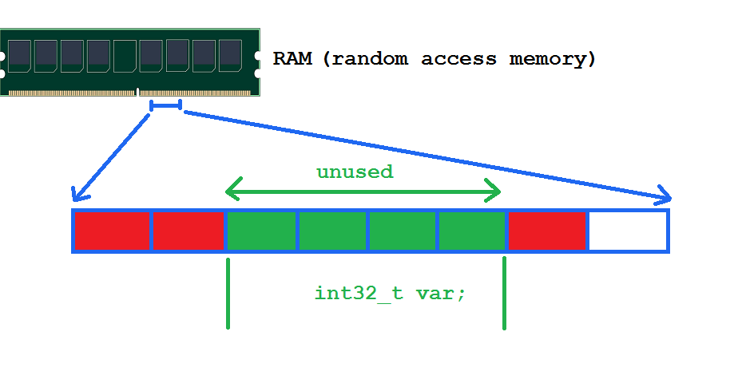
Địa chỉ của biến
Sau khi khai báo biến, hệ điều hành sẽ tìm đến 1 vùng nhớ trống trên các thiết bị lưu trữ tạm thời (RAM hoặc các vùng nhớ khác), nếu tìm được vùng nhớ có khoảng trống đủ cho kích thước của biến, biến đó sẽ nắm giữ vùng nhớ vừa tìm được.

Slide 38
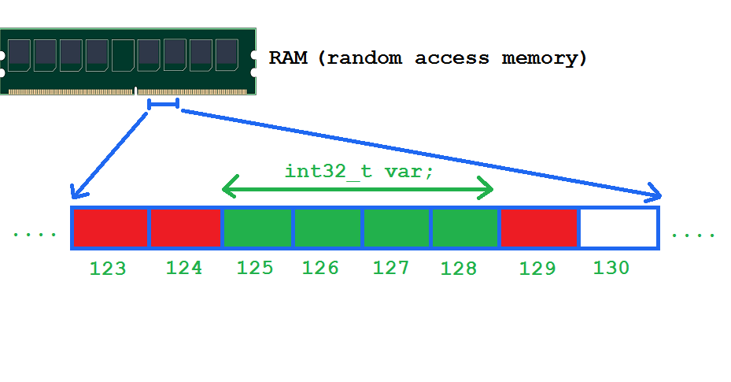
Địa chỉ của biến
RAM hay các thiết bị cung cấp bộ nhớ tạm thời khác đều được tạo nên bởi các ô nhớ liên tiếp nhau, mỗi ô nhớ đều có 1 số thứ tự đại diện cho vị trí của ô nhớ đó trong thiết bị lưu trữ. Chúng ta có thể gọi con số đó địa chỉ của ô nhớ.
Những địa chỉ của ô nhớ chỉ là những con số ảo được tạo ra do hệ điều hành, còn về bản chất bên trong việc quản lý bộ nhớ của máy tính thì máy tính của chúng ta có những thiết bị riêng để làm điều đó.

Slide 39
Toán tử &
Toán tử & cho phép ta lấy địa chỉ của biến bằng cách đặt nó trước tên biến
Địa chỉ của biến được định dạng theo hệ cơ số 16
Mỗi 1 lần biên dịch thì địa chỉ biến có thể được cung cấp tại những vùng nhớ khác nhau
Ví dụ:
int a=5;
cout << “Dia chi bien a la: “<< &a <<endl;

Slide 40
Tham chiếu (reference)
Một tham chiếu (reference) trong ngôn ngữ C++ cũng là một kiểu dữ liệu cơ bản, nó hoạt động như một tên giả của biến nó tham chiếu đến.
Khai báo biến tham chiếu: Đặt toán tử & giữa kiểu dữ liệu và tên biến. 1 tham chiếu cần có giá trị khởi tạo là tên biến mà nó sẽ tham chiếu đến.
Một biến tham chiếu chỉ có thể tham chiếu đến một biến khác có cùng kiểu dữ liệu.
Ví dụ:
int32_t a=10;
int32_t & b=a; // Toán tử & ở đây mang nghĩa là “tham chiếu đến”
cout << “a = “ << a <<“, b = “ << b <<endl;
cout<< “Address a: “ << &a << “, Address b: “ << &b <<endl;

Slide 41
Một số lưu ý khi sử dụng tham chiếu
Không thể khởi tạo tham chiếu không phải hằng số bằng 1 biến hằng số:
Vì biến tham chiếu ref có thể thay đổi giá trị bên trong vùng nhớ, nhưng lúc này, var là hằng số nên giá trị vùng nhớ không được phép thay đổi. Dẫn đến xung đột nên compiler báo lỗi.
Có thể tham chiếu 1 biến tham chiếu hằng số đến 1 hằng số:
const int32_t var = 10;
int32_t & ref = var;
const int32_t var = 10;
const int32_t & ref = var;

Slide 42
Một số lưu ý khi sử dụng tham chiếu
Có thể tham chiếu 1 biến tham chiếu hằng số đến 1 biến bình thường:
Không thể thực hiện nhiều lần tham chiếu đến nhiều biến khác nhau: (Phép gán thứ 2 chỉ là gán giá trị thông thường chứ không phải là tham chiếu)
int32_t var = 10;
const int32_t & ref = var;
int32_t i_value1 = 10;
int32_t i_value2 = 20;
cout << "Address of i_value1: " << &i_value1 << endl;
int32_t & ref = i_value1;
cout << "Address of ref: " << &ref << endl;
cout << "Value of ref:" << ref << endl;
ref = i_value2;
cout << "Address of ref: " << &ref << endl;
cout << "Value of ref:" << ref << endl;
cout << "Value of i_value1:" << i_value1 << endl

Slide 43
Truyền đối số cho hàm là tham chiếu
Đặt vấn đề: Viết chương trình hoán đổi giá trị 2 số thực a và b bằng hàm?
void swapValue(int value1, int value2)
{
int temp = value1;
value1 = value2;
value2 = temp;
}
→ Để xử lý bài toán này, cần truyền đối số cho hàm bằng tham chiếu, sử dụng &

Slide 44
Ví dụ 10: Viết hàm tính sin và cos 1 số đưa vào (đơn vị - độ) trong cùng 1 hàm
#define PI 3.141592625
void getSinCos(float degrees, float &sinOut, float &cosOut)
{
float radian = degrees * PI / 180.0;
sinOut = sin(radian);
cosOut = cos(radian);
}

Slide 45
TỔNG KẾT: Truyền đối số cho hàm là giá trị
Ưu điểm:
Giá trị làm đối số có thể là 1 giá trị xác định, giá trị của biến, biểu thức, ...
Đối số truyền vào hàm sẽ không bị hàm tác động trực tiếp đến, đảm bảo an toàn dữ liệu khi sử dụng hàm.
Nhược điểm:
Chương trình tạo ra những bản sao giá trị gây tốn thêm vùng nhớ sử dụng.
Cách duy nhất để lấy được đầu ra (output) là thông qua từ khóa return với hàm có kiểu trả về.
Không thể truyền mảng một chiều vào hàm bằng giá trị.

Slide 46
TỔNG KẾT: Truyền đối số cho hàm là tham chiếu
Ưu điểm:
Cho phép thay đổi giá trị của đối số.
Chương trình không tạo bản sao giá trị của đối số nên tiết kiệm bộ nhớ và hoạt động nhanh hơn.
Có thể trả về nhiều giá trị trong một lần gọi hàm.
Nhược điểm:
Sử dụng tham số là tham chiếu không hợp lý có thể gây sai sót dữ liệu.

Slide 47
Hàm trả về tham chiếu
Khi 1 giá trị trả về là tham chiếu, 1 tham chiếu sẽ được tạo ra và trả về cho lời gọi hàm. Chúng ta có thể sử dụng tham chiếu được trả về để tiếp tục thay đổi dữ liệu bên trong vùng nhớ được tham chiếu đến.
Thông thường, chúng ta vẫn ưu tiên sử dụng kiểu trả về là giá trị bởi vì nó an toàn và dễ hiểu hơn, nhưng nó gặp phải một số hạn chế khi làm việc với các kiểu dữ liệu lớn, dữ liệu cấp phát động (sẽ học ở bài con trỏ) ... Trong trường hợp này, chúng ta sẽ sử dụng phương thức trả về giá trị là tham chiếu.
int & doubleValue(int &ref)
{
ref *= 2;
return ref;
}

Slide 48
Hướng dẫn luyện tập online
Luyện tập online: hackerrank.com , codefights.com , vn.spoj.com, vnoi.info …

Slide 49
Kỹ thuật fixbug cơ bản
Chấm điểm breakpoint
Các nút điều khiển Debug cơ bản:
Step Over (F10): chạy lần lượt các câu lệnh, tuy nhiên sẽ không đi vào trong hàm con mà chỉ lướt qua.
Step Into (F11): chạy lần lượt các câu lệnh và đi vào hàm con.
Step Out (Shift + F11): Lướt qua hàm con hiện tại để trở về hàm trước. Ngoài ra có thể dùng nó để nhảy qua breakpoint kế tiếp.

Slide 50
Kiến thức cần nhớ
Khai báo và sử dụng hàm, cơ chế hoạt động của hàm.
Các phím thao tác nhanh với hàm trên visual studio 2017, quản lý chương trình bằng nhiều file *.h và *.cpp
Đệ quy và các loại đệ quy
Tham số hằng, tham số mặc định của hàm
Function templates
Hàm inline (Khai báo, nguyên lý hoạt động, sử dụng khi nào? )
Địa chỉ của biến và tham chiếu hàm
Thư viện ctsdin
Các kỹ thuật fixbug cơ bản, luyện tập online

